Slide 1
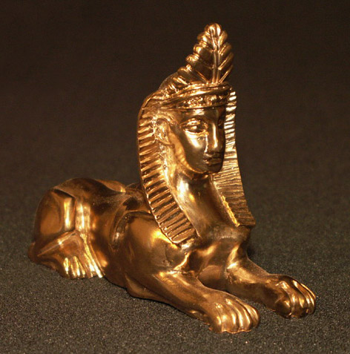
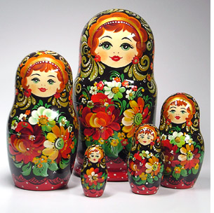
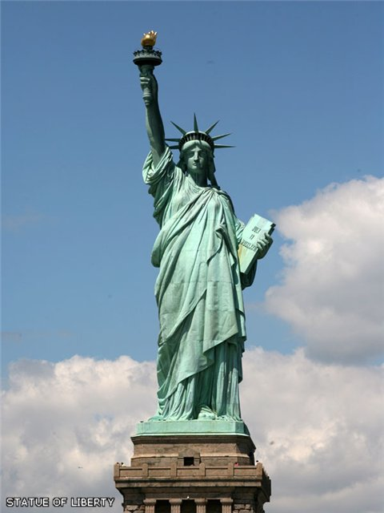
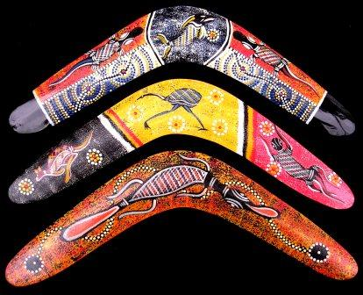
Souvenirs
From
Different
countries

Slide 2
UK Souvenirs

Slide 3
Цели урока:
*Познакомиться с сувенирами, которые отражают культуру Великобритании;
*Узнать новую лексику;
*Чтение текста и перевод, в результате работы научиться строить предложения и высказывания по данной теме;
*Приобщиться к культуре Великобритании

Slide 4
Clap, clap, Clap your hands! Stamp, stamp, Stamp your feet! Turn, turn, Around yourselves! And find yourself In the…

Slide 5
The United kingdom of Great Britain and Northern Ireland (The UK)

Slide 6
Match the countries to the nationalities
Country
Nationality
The UK
England
Scotland
Wales
Northern Ireland
Welsh
Scottish
Northern Irish
English
British

Slide 7
shamrock [ᶘæmrɔk]

Slide 8
MUG [mᴧg]

Slide 9
dragon [drægən]
dragon [drægən]

Slide 10
tartan [ta:ʳtᵊn]

Slide 11
stuffed toy [stᴧft tɔi]

Slide 12
double decker[dᴧbᵊl dekə]

Slide 13
pin [pin]

Slide 14
Union Jack [ˈjuːnjən ʤæk]

Slide 15
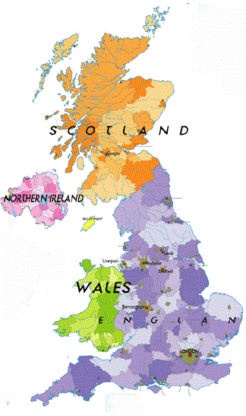
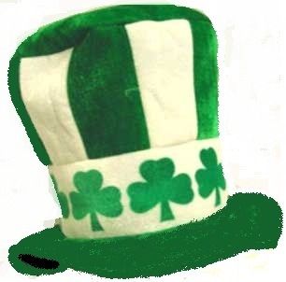
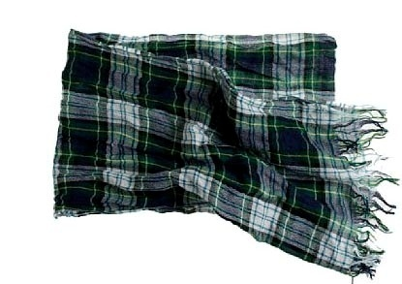
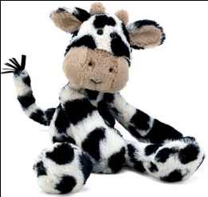
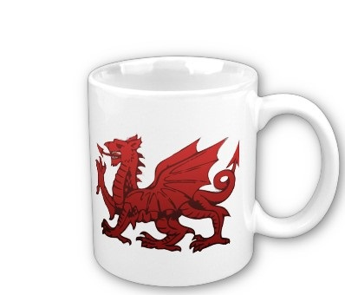
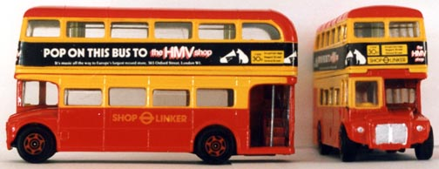
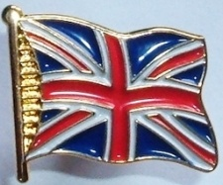
SCARF
This is a tartan scarf from Scotland. Tartan cloth is very popular in Scotland.
HAT
This is a hat. It has got shamrock on it. The shamrock is the national symbol of Ireland.
STUFFED TOY
This is a stuffed toy. It looks like a cow. There are many cows in Scotland.
UK
TOY BUSES
These are toy buses. They are double-decker buses. You can see these in London.
MUG
This is a mug. It has got a Welsh dragon on it. The Welsh dragon is on the flag of Wales.
PIN
This is a pin. It has got a Union Jack on it. The Union Jack is the flag of the UK.

Slide 16
Country | Nationality | Souvenir
England | English | Double-decker bus Pin
Scotland | Scottish | Tartan scarf Staffed toy
Wales | Welsh | Mug
Northen Ireland | Northern Irish | Hat
The scarf is scotish.

Slide 17
You can buy what where.
Вы можете купить что где.
Ex: You can buy а mug in Wales.
A doll – кукла
A handbag – cумка
А box - коробка, шкатулка
А кey ring – брелок для ключей

Slide 18
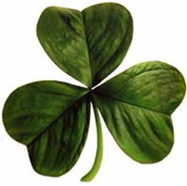
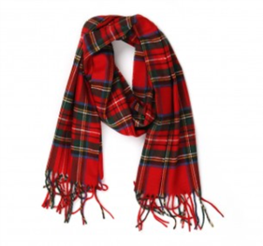
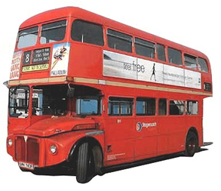
What is it?!
shamrock
pin
tartan scarf
mug
double-decker
bus

Slide 19
Цели урока:
*Познакомиться с сувенирами, которые отражают культуру Великобритании;
*Узнать новую лексику;
*Чтение текста и перевод, в результате работы научиться строить предложения и высказывания по данной теме;
*Приобщиться к культуре Великобритании

Slide 20
Homework: сделать проект «Сувениры России» или «Сувениры Удмуртии»

Slide 22
Thanks for your work!
See you !

